Slide 1
Сазвежђе ВУК – иконографски приказ од митологије до фолклора
мр Гордана Костић

Slide 2
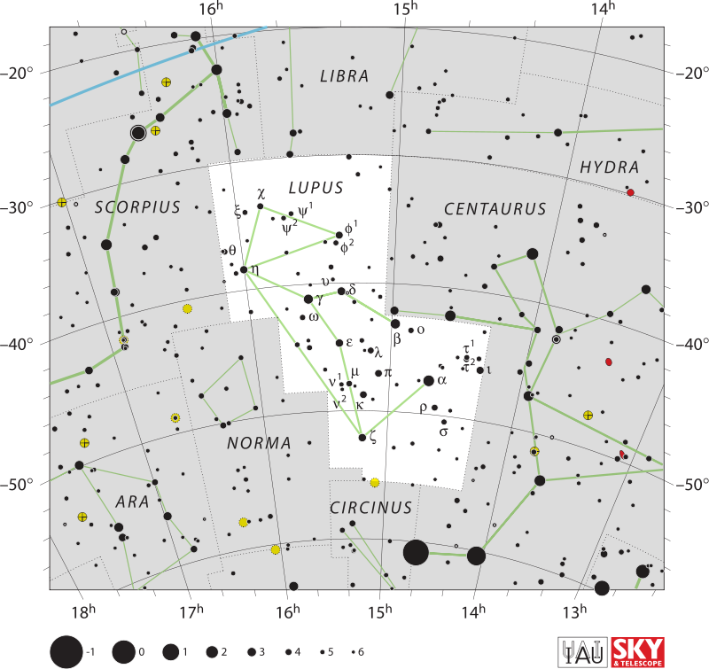
Сазвежђе Вук (Lupus)
Сазвежђе Вук је једно од 88 сазвежђа на која је подељено ноћно небо.
Вук је 46. сазвежђе, заузима површину од 334 квадратна степена. Налази се у трећем квадранту јужне хемисфере (СК3) и може се видети на географским ширинама између + 35 ° и -90 °.
Суседна сазвежђа су Кентаур, Цирцинус, Хидра, Вага, Норма (Лењир) и Шкорпион. Вук припада породици сазвежђа Херцулес.
Сазвежђе је дом неколико занимљивих звезда и објеката дубоког неба. Ту спадају историјски остатак супернове СН 1006, глобуларни скупови НГЦ 5824 и НГЦ 5986 и маглина мрежњаче (ИЦ 4406).
У оквиру сазвежђа постоји 9 звезда које су главне, а 74 звезде које се голим оком могу видети током ведрог ноћног неба.
Једно је од изворних сазвежђа (48) које помиње древни грчко-египатски астроном Птоломеј (између 90. и 168. године н.е.)
Лупус није члан Зодијачке групе од дванаест сазвежђа која се појављују када Сунце зађе.

Slide 3
Вук је сазвежђе јужне хемисфере, тако да га може видети посматрач који се налази у овом одређеном региону планете. Добро време за посматрање пада у мају. Јасно је видљив јужно од 35. паралеле.

Slide 5
Најсјајнија звезда у сазвежђу је Мужјак -Алфа Лупи, са привидном магнитуде 2,30.

Slide 6
Митологија сазвежђа Вук
Митови везана за сазвежђима помажу нам да протумачимо значење њихових имена. У митологији везаној за сазвежђе Вука, помињу се да људи бакарног доба, који нису чували стоку, обрађивали земљиште , нити су узгајали усеве. Људи су се једино уништавали у ратовима, уроњени у крв и злочине. Нису поштовали ни богове. Због тога Зевс није волео људе и одлучио да их казни.
Пре свега, његов бес је пао на аркадијског владара Ликаона (Овидије, Паусанија), који је владао у Ликасуру. Зевс, под маском обичног смртника, одлучио је да сиђе и посети Ликаона. Пре тога, послао је знак грађанима у виду грома, па су људи почели да исказују почасти. Ј
Једини који није клечао пред Зеусом је био Ликаон. Понос краља помутио је његов ум, а онда је одлучио да провери да ли је Зевс бог. Владар је заклао једног од својих робова, пекао један део тела, кувао још један и предао га Зевсу. Ликаон је претпоставио да ако је новајлија бог, он мора да зна да је храна направљена од људског меса и да не би смео да је једе.
Зевс је био ужасно љут. Муње су бљеснуле у рукама громовника, а Ликаонова палата претворена је у гомилу пепела, а њега је Зевс претворио у вука и оставио на небу у облику Звери у сазвежђу Олтар.

Slide 7
Зевс претвара Ликаона у вука - бакропис, Virgil Solis, (1514-1562), Johann Postius von Gemersheim, Frankfurt, 1563

Slide 8
Сазвежђе Вук је било познато као «звер» све до 16. веку, када се преводи погрешно као вук односно ferra lupus - „дивљи вук“. Стари Грци и Птоломej су о тим звездама мислили само као о генеричкој дивљој животињи, коју је Кентаур одводио на олтар (Ара), као жртву.
Олтар (лат. Ara) је једно од 88 савремених и 48 оригиналних Птоломејевих сазвежђа. По грчкој митологији сазвежђе Олтар представља први олтар који су киклопи саградили боговима и на коме су затим богови положили заклетву пред борбу са титанима.
По другој верзији, у питању је олтар на коме је Ликаон жртвовао свог сина Никтима, кога је потом послужио Зевсу. Зевс је, згрожен Ликаоновим поступком, убио муњом Ликаона и његових педесет синова, а на небо поставио олтар и Ликаона у облику сазвежђа Вук.
То је покренуло причу да је човек претворен у вука на свакој годишњој жртви Зеусу Ликеју , Луперкалу , али је опоравио свој људски лик ако је девет година био уздржан од људског тела. Ликантропи су људи који би могли да поприме облик вукова. Сматрају их фолклорно „ вукодлацима “.
Сазвежђе Вук (или Дивља звер )и Кентаур су Арабљни посматрали као једно и називали гроздом или граном пуном датула или грожђа (al-shamarih), јер их је густина звезда подсећала на то.

Slide 9
Грци су га звали Therion а Римљани Bestia, што значи једноставно „звер“. Представља дивљу звер набијену на колац коју носи Кентаур како би је жртвовао на олтару

Slide 10
О вукодлацима говоре све културе, а сконцентрисане су у земљама северне и западне Европе. Приче о људима који се могу претворити у псолика створења једне су од најчешће помињаних. У Египту, деловима северне Африке и Блиског истока проналазимо приче о врачевима који се могу преобразити у шакала.
Херодот (484. – 425.) је записао да се Неурими једном годишње претварају у вукове, што је тумачено као празновање. Неури су највероватније били трачко племе у Трансилванији, а легенде о тамошњим вукодлацима имају доста дубоке корене.
Ликаион је планина у Аркадији, светo месо посвећено Зевсу Ликеју (епитет Ликаиос, „вук-Зевс), за коју се говорило да је на њој рођен и одрастао Ликаон, за кога се каже да је основао Зевсов ритуал на његовом врху. Зевсов олтар (суседно сазвежђе је Ara, олтар) на планини састојао се од велике гомиле пепела са потпорним зидом. Зевсово светилиште било је место атлетских игара које су се одржавале сваке четврте године, тзв. Ликаиа (мистериозни архаични фестивал)

Slide 11
Према Платону ( Република 565д-е), одређени клан би се окупио на планини да би на девет година жртвовао Зевса Ликајоса, а један залогај изнутрице људи био би помешан са животињским. За онога ко је јео људско месо речено је да се претвара у вука и могао је да поврати људски облик само ако поново не једе људско месо док се не заврши следећи деветогодишњи циклус. Аполон је такође имао архаични облик вука, Аполон Ликејски , а био је обожаван и у Атини ,у ликеион , односно Лицеум.
Легендарни законодавац Спарте, Ликург, имао је вучје име што значи „онај који ствара дела вука“. Међу реформама које се приписују Ликургу су замена гвозденог новца за златни и сребрни ковани новац.
Дамарх – борац и славни атлета из Аркадије, такмичио се на Олимпијским играма 400. године пре.н.е. и победио. Њега су наводно одгајале дивље звери. Као малог га је мајка напустила, те је одрастао у вучјем чопору. Причало се да је могао да се преобрази у вука, а по вештини и снази нико му није био раван.
Римски књиженик Гај Петроније у сатиричном роману „Сатирикон“ у поглављу „Тималхионова гозба“ бележи натприродну причу о вукодлаку, односно о извесном војнику Никиросу који је путовао са познаником. На том путовању су застали код гробља где се његов познаник претворио у вука, стргавши одећу са себе. Прича завршава тако што је нечији слуга забио копље тој звери у врат и задао му смртоносну рану.
Вергилије у Еклогама (Буколике) бележи пастирску песму која говори о промени Моериса у обличју вука помоћу коришћења биљака.

Slide 12
Фенрисулфр ( Фенрис или Фенрир ) је био старонордијски бог вука. Према Едди, у једној фази богови су одлучили да окују Фенрисулфра, али звер је кидала сваки ланац који су му ставили и била поново слободна. На крају су им патуљци направили магичну врпцу звану Глеипнир, од чудног материјала као што су женска брада и корени планине. Била је танка попут свилене врпце и јача од било ког гвозденог ланца.
„Фенрис-вук» напада широм отворених уста; сматрало се да «горња вилица сеже до неба, док је доња вилица на земљи “. Легенда завршава пророчанством да ће се на крају света, у Рагнароку десити сукоб богова, а вук коначно ослободити и удружити снаге са непријатељима богова, а потом ће прождрати самог Одина.
У старим америчким индијанским племенима (Чироки) месец без одсјаја су називали “Вучијим месецом”. Појам је везан за мистериозни астрономски догађај где месец постаје нешто мрачнији него обично, а догађа се у периоду еклипсе (помрачење)

Slide 13
Вукодлак у средњовековној исландкој литератури

Slide 14
Фолклорна предања о вукдлацима
У причама из раног средњег века северне и западне Европе, велики витез би се случајно претворио у вука, користећи магични украс, најчешће прстен, који би му дала неверна драга, а зарад неверства.
У средњовековној хришћанској астрономији слика Кентаура који пробија копљем вука постала је „Аврам са Исаком“. Аврам је спремао да жртвује свог сина Исака на олтару, пошто је тада важећи верски закон захтевао да се «прворођени син жртвује Богу. « «Тада Абрахам подиже очи и погледа, а тамо иза њега био је ован ( Ован ) ухваћен у густишу роговима.« Т ако је Абрахам отишао и узео овна и понудио га за жртву паљеницу уместо сина. [ Ген. 22: 10-13 ] Ово би се могло тумачити двојако, као вука - Исака који представља Кентаурову жртву и Абрахамову жртву.

Slide 15
Хришћански вукодлак – свети Кристофер је био заштитник путника. По предању имао је псећу или вучју главу. Место где је рођен звало се Marmatiae које се некад налазило у северној Африци. Према предању јео је људско месо. Преобратио се када је чуо проповед хришћанског мисионара, где је после тога путовао по грчком свету, ширио хришћанство и проповедао Јеванђеље.

Slide 16
Староверна хагиографска икона св. Христофора (10.век)

Slide 17
Мученик Христофер. Успењски самостан у граду Sviyazhsk, Tatarstan

Slide 18
Редовник Гералд Велшки, 1185. г. записује једну од најстаријих предања о вукодлацима која потиче из Ирске. Говори о светом човеку који је у шумама Осорије легао уз ватру, а у кругу обасјан пламеном ушао је „голем“ који му се обратио и рекао да он заправо није вук него човек у вучјем обличју. Био је припадник клана Алтан, којег је проклео св. Нетан. Сваких седам година два припадника клана преображавају се у вукодлака, као што су он и његова супруга, али њу је ранио ловац, те је на самрти. Зато је вук хтео да редовник дође и удели јој посмртну помаст. Редовник је пошао до пећине где је лежала вучица, пререзао вучју кожу и угледао старију жену. На тај начин ју је одрешио од греха и она је умрла у миру.

Slide 19
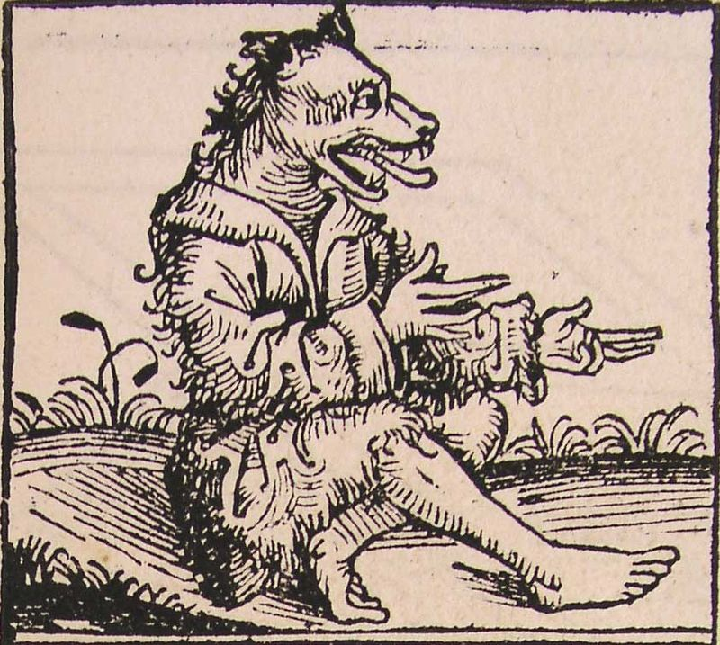
Чин преображења изазван је увек предметима са магичним својствима. Католички свештеници су те магичне моћи повезивали са Сотоном, који сваког човека ставља у искушење како би га претворио у звер. На тај начин се међу народом проширило веровање да су вукодлаци зли и повезани са врачањем.
У делу “Malleus maleficarum “(Маљ за вештице, 1484.) забележено је да су се вештице често претварале у вука, са намером да заведу пристоје људе, а како би служиле Сотони.
“Псоглав”, Нирнбершка хроника, 1493.

Slide 20
Исландска предања говори о једном од најславнијих злих чаробњака Gottskalku Nikulassonu Окрутном, који је био бискуп Hólara на северу Исланда у 15-16 веку. Славну бискупију претворио је у јазбину злих чаробњака, те је редовнике подучавао црној магији и претварао у вукодлаке. По предању написао је „Књигу од црвене коже“, књигу црне магије у којој су записани уроци којима људи могу мењати облик и претварати у вукове. Након његове смрти, бискупија је спаљена до темеља, како би нестала клетва вукодлака.
Један од најславнијих случајева се догодио у Бургундији (16. век) у Француској. Цела породица Grandillion је ухапшена под сумњом да су вештице и вукодлаци. Хапшење је издато по наредби судије Henri Boguet, познати ловац на вештице, који је био убеђен у постојање вукодлака. Када су их затворили у тамницу, приметили су да цела породица пузи по поду и комуницира режањем. Сви су проглашени криви, потом погубљени и спаљени.

Slide 21
Werwolf , Немачки дрворез, 1512.

Slide 22
Vukodlak, Konrad Lykonsthenes, 1557.

Slide 23
Вукодлак једе бебу, Johan Jakob Wick, 1580.

Slide 24
Werewolf, 1685. (granger)

Slide 25
Peter Stubbe је у Немачкој у 16. веку био проглашен за вукодлака, у којег се наводно претвара помоћу чаробног појаса, који је добио од самог Ђавола. Оптужен је за убиство свог сина, а такође и деце и трудница. Мучен је и спаљен на ломачи. The execution of Peter Stubbe., Lukas Mayer, 1589

Slide 26
Пример женских вукодлака налазимо у француском градићу Vaudu-у почетком 17. века. Забележена су и њихова имена - Susanne Prevost, Michée Bauloz и Jeanne de la Pierre. Говорило се да им је Ђаво дао посебно средство од састојака, као што су сало обешеног човека и дечја крв. Оне би то утрљале у тело и постале вучице. Вођа им је била Susanne Prevost. Друге две су биле оптужене за отмицу детета, којег су појеле, а Susanne Prevost је оптужена и за убиство. Нема записа шта се тачно десило са тим женама, али су највероватније спаљене на ломачу.
Једна од прича о вукодлацима долази из Немачке и говори о вуку у људској одори којег су грађани ловили по улицама и на крају обесили. У 17. веку град Anspach (данашњи Ansbach) у Баварској имао је опаког градоначелника од којег су грађани страховали. Убрзо након његове смрти, огромни вук је почео убијати људе и прождирати стоку. Због опаке нарави те звери и угледа нападнутих обитељи, људи су помислили да је тај вук осветнички дух покојног градоначелника који чини злодела онима које презире. Људи су убили тог вука, оденули га у одећу боје меса, ставили му перику и браду, те парадирали улицама града. Затим су га јавно обесили као упозорење свима.

Slide 27
Вукодлак, дрвена резбарија ,1722.

Slide 29
Вукодлаци у полпуларној култури
Након образложења фолклорне матрице веровања у вукодлака, у популарној култури су као феномени Другости заузели своје имагинарно повлашћено место. Проучавају се теме од усмених предања до савремене филмске индустрије. Популарна култура обично се дефинише као свакодневна медијска култура која преовладава у савременом друштву.
Вукодлаци су присутни у медијима литературе, филмовима, видео-игрицама и музици. Примери у литератури укључују матрице фолклорних прича, предања и легенди, сага, бајки, те фантастичну, готску и хорор литературу. Такве приче су често симболичне и алегоричне.
Три иконе модерног хорора чине Фанкенштајн, гроф Дракула и Wolfman, све три настале у 19. веку. Приче о вукодлацима су изразито разнолик жанр који вуку корене из антике и фолклора. У већини случаја из средњег века вукодлак је био сотонско чудовиште са жељом за људским месом.
Роман Кленгин -а “Wolfman, ”

Slide 30
Вук у бајци „Црвенкапа“ исто је тако био врло често визуелно и садржајно репрезентован као вукодлак. bajke braće Grim (prva polovina 19. Veka )

Slide 31
У новије време вукодлак је експонент човечанства који се повезује са природом те је његов приказ у неким круговима попримио поприлично саосећајан облик.
Док су у романима вукодлаци описани као потпуни вукови, само већи, у филму су више антропоморфни и могу ходати на стражњим ногама. Вукодлаци у филму могли су неометано ходати по дневном светлу, док су се у романима могли видети само ноћу, што је сугерисало да су се тада једино могли преобразити.
Изузетно популаран модерни поджанр заснива се на причама о вукодлацима као засебној врсти или раси. У неким другим случајевима то су људи који користе магију и намерно се трансформишу у вукове када желе. У таквим приказима вукодлака ликантропија је или наследно стање или болест која се преноси угризом другог вукодлака. Углавном су модерни вукодлаци рањиви само на сребрне предмете тако да додир сребра узрокује болне опекотине. Још увек је мален број филмова о вукодлацима изван жанра хорора зато што споро усвајају трендове у литератури.
У музици популарне културе, најпознатији пример је спот песме „Thriller“ (1982) Мајкла Џексона.

Slide 32
Платонова година
Када се гледа општа прецесија, лако се може израчунати раздобља времена у којем Земљина оса обиће прецесијску купу, а пролећна тачка пуни круг по небеском екватору. Ако помак у једној години износи 50,25", тада је за помак од 360° потребно 25. 800 година. То је такозвана Платонова година. У том раздобљу небески пол опише кружницу међу звездама. Стога ће данашњу Северњачу (α Малог медведа) замењивати друге звезде.
Од времена када су астрономи именовали сазвежђа и установили Земљину прецесију, пролећна тачка се помакла из сазвежђа Овна у сазвежђе Риба, а тако су се у суседно сазвежђе помакло и остале главне тачке еклиптике. Знакови тих тачака остали су, међутим, исти као што су и били.
С помаком пролећне тачке највише је повезана и промена звезданих ректасцензија (RA-eng. „ right ascension“ - једна од координата којим се дефинише положај објекта на небу у небеском екваторијалном координатном систему и еквивалентна је географској дужини која се мери сатима, минутима и секундама (0-24 h)), док је промена деклинација много мања (деклинација описује угао објекта од небеског екватора према северном или јужном небеском полу. Изражава се од +90° do -90°).

Slide 33
Звезда Тубан из сазвежђа Змаја
Пре 5000 година звезда северног пола је била Тубан (α Змаја).
Тубан ( α Драконис, скраћено α Dra ) је бинарa звезда у сазвежђу Змаја. То је релативно неупадљива звезда на ноћном небу северне хемисфере. Међутим, историјски је значајна као звезда северног пола од 4. до 2. миленијума пре нове ере.
Тубан (алфа Змаја, базилиск) је са магнитудом 3,56 тек је осма звезда у сажвежђу Змаја по сјајности. У време старих Египћана, око 2700. п.н.е., Тубан је био поларна звезда.
Сазвежђе Змај је било познато древним астрономима, али детаљан опис појавио се тек 1603. године у чувеном делу немачког астронома Јохана Баиера - „Уранометрија“. Налази се у непосредној близини Северног пола, а у близини сазвежђа Кефеја, Лире и Херкулеса.

Slide 35
Сазвежђе Змај (Драко)
Змај се појављује у многим митовима, легендама и традицијама древних цивилизација.
Вавилонски бог Мардук створио је великог змаја, чија се глава поклапала са северном хемисфером, док је јужна представљала реп. Змај је са сваке стране носио по шест сазвежђа, чувајући свемир и правила његовог устројства.
Према другој легенди, сазвежђе дугује свом формирању ратничкој богињи Атини, која је змаја бацила у небо током битке олимпијских богова са моћним Титанима. Међутим, у коју сврху је животињу постављена на небо, мит ћути. Према популарној верзији, грозног змаја, који је чувао рајски врт златних јабука Хесперида, убио је сам Херкул.

